Slide 1
Detekce biomarkerů z omics experimentů
Mgr. Eva Budinská, PhD
RECETOX
budinska@recetox.muni.cz

Slide 2
Meta-analýza

Slide 3
Co je to meta-analýza?
Statistická analýza která kombinuje výsledky s několika vědeckých studií

Slide 4
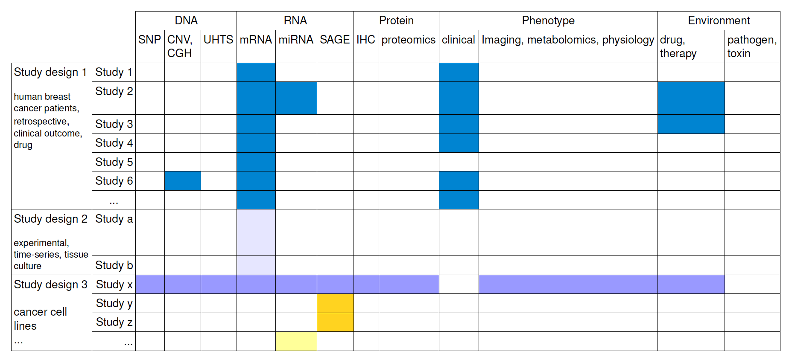
Supertabulka omicsových dat (studie-řádky, omicsové proměnné – sloupce)
„Horizontální“ integrace – stejné vzorky, různé typy dat (proměnné)
„Vertikální“ integrace – stejné proměnné, různé studie (vzorky)

Slide 5
Motivace
Nutnost publikovat data umožňuje jejich opětovnou analýzu
Tato reanalýza dat umožňuje:
  Kritickou recenzi původních výsledků
  Potvrzení / validaci výsledků z jiných studií
  Robustnější objevy založené na větší velikosti vzorku
  Nové objevy ve větších oblastech / kontextech
Notes:
5
Geny a proteiny jsou navzájem propojené ve velké spleti různých signálních, metabolických a různých dalších drah. Jak odhalíme, které dráhy jsou významně zasaženy v důsledku změny exprese genů mezi skupinami? Právě tyto dráhy mohou být příčinou vzniku onemocnění, nebo mohou poskytnout klíč k nalezení správné terapie. Máme dvě možnosti, jak na tuto otázku odpovědět.
Geny, které najdeme odlišně exprimované mezi skupinami (porovnání skupin) můžeme vložit do databáze a podívat se kam patří (KEGG,MsigDB, ...). Nevýhodou však je to, že nemáme statistickou významnost toho, která z drah je zastoupena nejvíce.
Můžeme však také porovnávat všechny geny se skupinami genů v jednotlivých drahách s pomocí statistických přístupů, které se obecně nazývají metody analýzy genových sad.
Předpoklad těchto analýz je, že operují již s definovanými skupinami genů jednotlivých drah.

Slide 6
Jak na to?
1. krok: Správa datových souborů
Připravte si přehled relevantních dostupných datových souborů
  Prohledávejte literaturu, veřejné databáze a web
Zajistěte jejich neprůsečnost
  Reorganizujte soubory dat tak, aby neobsahovaly redundantní vzorky
Nejednotné názvy a reprezentace proměnných
  Přejmenujte a překódujte proměnné tak aby byly stejné napříč datovými soubory
Zajistěte shodnou anotaci molekul
  Přemapujte sondy (sady sond) napříč platformami, zarovnat k referenční sekvenci; redukovat na jednu sondu na gen (mikročipy)
  Ujistěte se, že jste použili anotaci na stejný referenční genom
Zkontrolujte kvalitu kvantitativních proměnných (např. genová exprese)
  Zajistěte stejnou jednotku / transformaci; v případě potřeby přejmenujte a změňte měřítko

Slide 7
Jak na to?
2. krok: Analýza
Jak provést kombinovanou analýzu heterogenních datových souborů?
  Rozdíly v dizajnech studií, populacích a kritériích pro výběr vzorků
  Nesrovnatelné kvantitativní údaje; systematické chyby měření
Jak vytvořit celkové výsledky na základě všech datových sad?
Jak posoudit a začlenit heterogenitu?
Jak vizualizovat a prezentovat výsledky analýzy?
Jak analýzu přizpůsobit omics datům?
Jak přistoupit ke komplexní analýze, jako je například hierarchické shlukování a predikce?

Slide 8
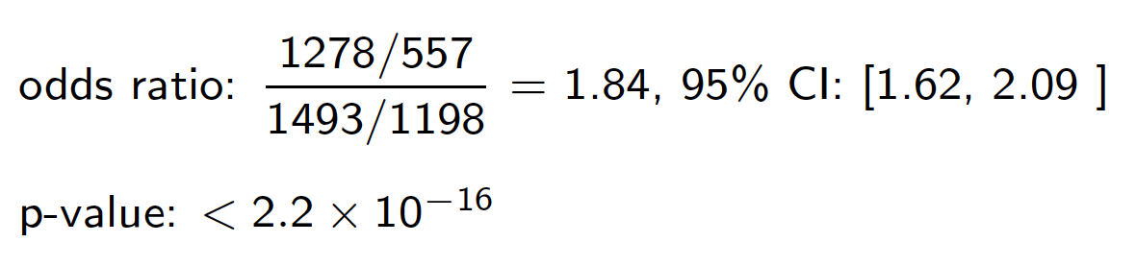
Úvod do meta-analýzy: příkladová data
US Berkeley – výsledky přijímacích zkoušek 1973*
Byli při přijímacím řízení favorizováni muži?
 | Muž | Žena | Celkem
Přijat(a) | 1198 | 557 | 1755
Nepřijat(a) | 1493 | 1278 | 2771
Celkem | 2691 | 1835 | 4526
Poměr šancí nepřijetí:
p-hodnota:
*Bickel, Hammel, O'Connell (1975) Sex bias in graduate admissions: data from berkeley. Science 187:398-403

Slide 10
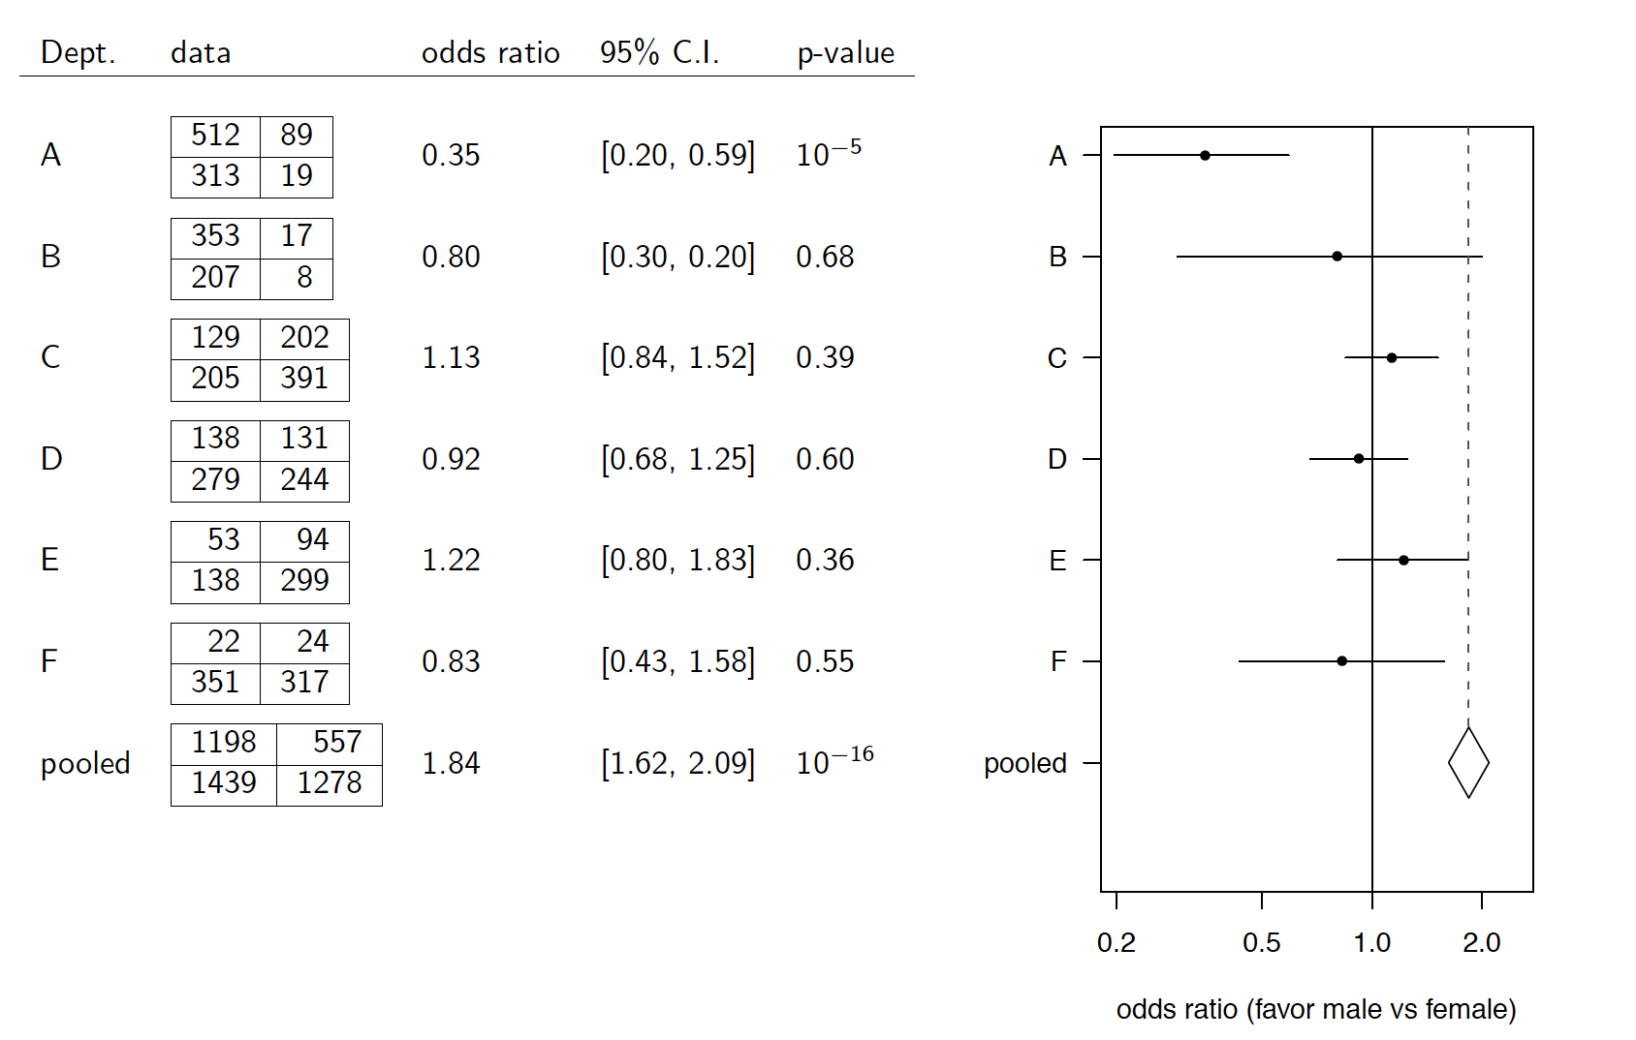
Stratifikovaná analýza a tzv. forest plot

Slide 11
Stratifikovaná analýza a tzv. forest plot
Simpsonův paradox: " celek je v rozporu s jeho částmi"
nebezpečí shromažďování údajů spočívá v zkreslení v důsledku skrytých faktorů

Slide 12
Zkreslení
„Measuring bias is harder than is usually assumed, and the evidence is sometimes contrary to expectation.“
Bickel, Hammel, O'Connell (1975) Sex bias in graduate admissions: data from berkeley. Science 187:398-403

Slide 13
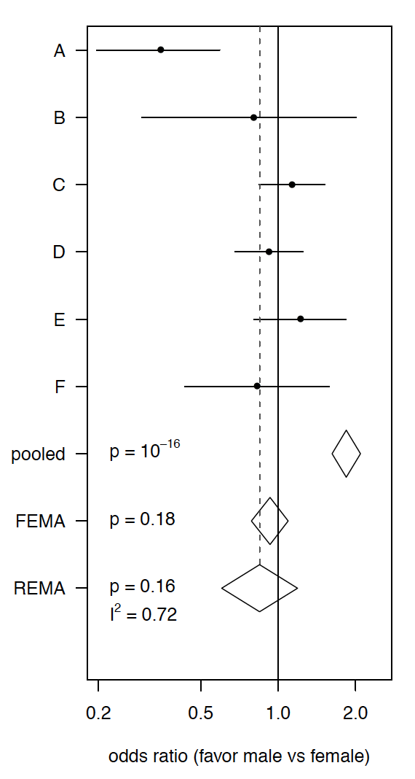
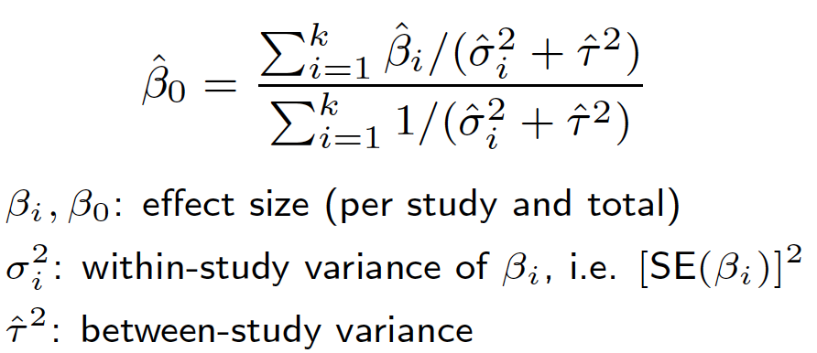

Meta-analýza
Samostatná analýza každé studie (nebo její částí)
Průměr počítáme s použitím inverze rozptylu jako váhy:
Je-li nula(nemusí být realistické!) - jedná se o meta analýzu pevných efektů (FEMA)
V opačném případě je odhadnutá z dat, a jedná se o analýzu náhodných efektů (REMA)
I²: podíl variability způsobený heterogenitou mezi studiemi

Slide 14
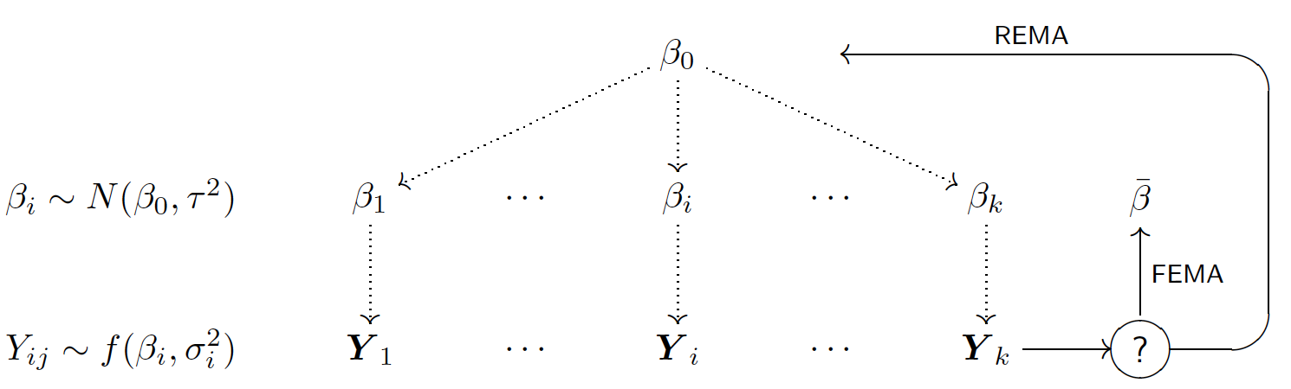

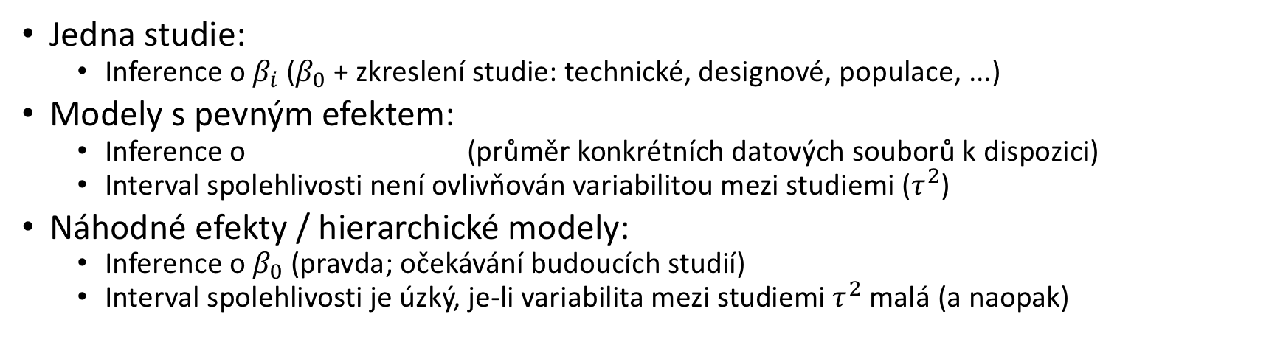
Hierarchické modely vzorkování
Jedna studie:
  Inference o $β_{i}$ ($β_{0}$ + zkreslení studie: technické, designové, populace, ...)
Modely s pevným efektem:
  Inference o (průměr konkrétních datových souborů k dispozici)
  Interval spolehlivosti není ovlivňován variabilitou mezi studiemi ($τ^{2}$)
Náhodné efekty / hierarchické modely:
  Inference o $β_{0}$ (pravda; očekávání budoucích studií)
  Interval spolehlivosti je úzký, je-li variabilita mezi studiemi $τ^{2}$malá (a naopak)

Slide 15
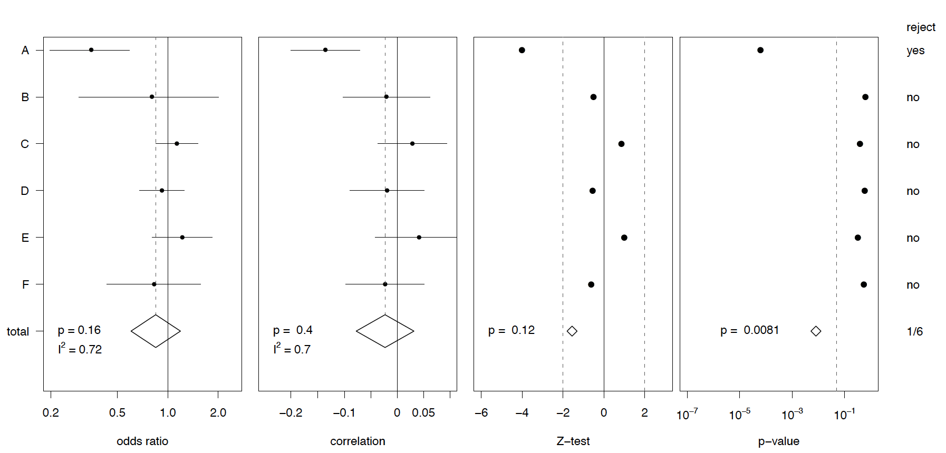
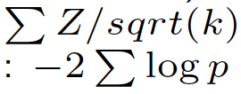
Které metriky porovnávat?
Odds ratio (poměr šancí): regresní koeficient (jeho průměr při použití REMA)
Korelace: míra závislosti nebo vzájemné informace (její průměr u REMA)
Z-statistika: významnost (se znaménkem) => Stouerova metoda akumulace:
p-hodnoty: významnost (bez znaménka) => Fisherova metoda akumulace:
Metoda součtu hlasů: počet zamítnutých hypotéz

Slide 16
Jak kombinovat analýzy (data)
Kombinovat nezpracovaná data
(+) snadno použitelné (-) potenciální zkreslení, žádné posouzení heterogenity
2. Kombinovat koeficienty (změna násobku, riziko a poměry šancí, ...)
(+) fyzická interpretovatelnost (-) ovlivněná jednotkou měření
3. Kombinovat korelaci / závislost (R2, tanh⁻¹ (r), ...).
(+) bez jednotky (-) ovlivněná vzorkováním / dizajnem
4. Kombinovat významná měření (t-test, Z-test, p-hodnota atd.)
(-) silný efekt + nízká síla = slabý efekt + vysoká síla
5. Kombinovat rozhodnutí (odmítnutí / přijetí hypotézy, seznamy genů)
(+) snadno použitelné (-) postrádá sílu

Slide 17
Příklad – genová exprese
P. Wirapati, SIB

Slide 18
Závěrem
Více omicsových datových souborů lze společně analyzovat v rámci „standardních“ statistických metod (např. zobecněné lineární modely, metaanalýzy, hierarchické vzorkovací modely).
Rozšíření na komplexní analýzu (např. predikce, shluková analýza) je možné začleněním REMA pro kombinování sumárních statistik ve vhodné fázi analýzy.

